Slide 1


Архіватори
Операції з архівами файлів

Slide 2

Сьогодні на уроці ви дізнаєтесь про:
програми для створення архівів файлів і папок;
типи файлових архівів;
операції над файлами архівів: створення, додавання, видобування, переміщення;
засоби операційної системи для роботи з архівами.

Slide 3

Архіватори і типи архівів
Крім засобів операційної системи, існують спеціальні службові програми для архівування даних. Програми, що використовують для виконання операцій над архівами, називаються архіваторами. У цих програмах використовується стиснення без втрати даних.
Прикладами архіваторів є програми WinRAR, 7-Zip та ін.

Slide 4

Архіватори і типи архівів
У результаті архівування з використанням цих програм створюється архівний файл, який містить у стисненому або не стисненому стані файли та папки. У процесі архівування можуть бути використані додаткові заходи щодо захисту даних від несанкціонованого доступу, наприклад установлення пароля на доступ до даних в архіві.
Залежно від алгоритмів, за якими здійснюється стиснення та архівування даних, розрізняють такі формати архівних файлів: ZIP, 7z, ACE, ARJ, CAB, LZH, GZIP, RAR та ін. Найчастіше, особливо в мережі Інтернет, використовують архівні файли формату ZIP.

Slide 5

Операції над архівами
До основних операцій над архівами належать:
архівування — створення архівів файлів і папок з можливим стисненням даних;
додавання файлів і папок до вже існуючих архівів;
перегляд вмісту архівів;
заміщення та оновлення файлів і папок в архівах;
розархівування — видобування з архіву всіх або тільки обраних файлів і папок;

Slide 6
Операції над архівами
створення багатотомних архівів (архів розбивається на кілька окремих файлів — томів); розмір томів установлює користувач;
створення звичайних і багатотомних архівів, які містять програму самостійного видобування файлів і папок, без участі програми-архіватора — так званих SFX-архівів (англ. SelF eXtracting — самовидобування);
перевірка цілісності даних в архівах;
шифрування даних та імен файлів в архівах

Slide 7

Операції над архівами
Розглянемо послідовність здійснення операцій над архівами з використанням програми 7-zip. Ця програма може бути вільно завантажена із сайту 7-zip.org.ua
З її використанням можна:
створювати архівні файли та видобувати файли форматів 7z, TAR, ZIP, WIM;
переглядати та видобувати файли, крім уже зазначених, понад 30 форматів, наприклад ARJ, САВ, CHM, EXT, FAT, ISO, LZH, MSI, NTFS, RAR, XAR, Z;
створювати у форматі 7z архівні файли з функцією саморозпакування (самовидобування) з розширенням імені файлу ехе;
створювати багатотомні архіви.

Slide 8
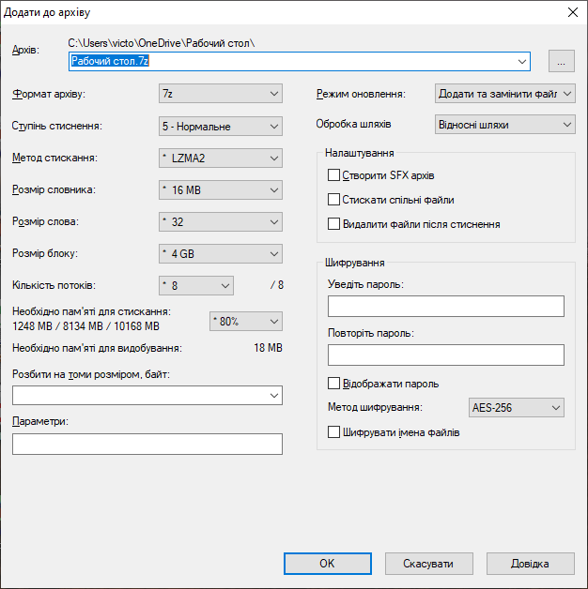
Операції над архівами
Для створення архівного файлу у 7-zip слід виконати такий алгоритм:
Запустити програму 7-zip (Пуск → 7-zip → 7-zip File Manager).
Зробити поточною папку, у якій розміщено файли і папки, що планується включити до архіву. Для зміни поточної папки використати Рядок адреси та кнопку переходу до папки вищого рівня .
Виділити файли і папки, які планується включити до архіву, та вибрати кнопку Додати
Установити у вікні Додати до архіву значення властивостей архіву
Вибрати кнопку ОК.

Slide 9
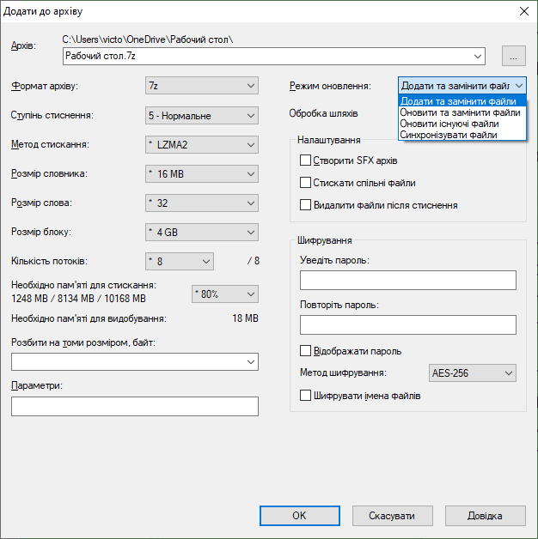
Операції над архівами
Для додавання файлів до вже існуючого архіву потрібно на четвертому кроці виконання алгоритму зі створення архіву вказати ім’я і шлях до вже існуючого файлу-архіву. Варто встановити потрібний варіант оновлення файлів у списку Режим оновлення:
Додати та замінити файли — для додавання нових файлів і заміни існуючих на ті, що додаються;
Оновити та замінити файли — для оновлення файлів в архіві, які створювалися (редагувалися) раніше ніж ті, що додаються, та додавання нових файлів;
Оновити існуючі файли — для оновлення тільки тих файлів, які вже є в архіві, і тільки на більш нові;
Синхронізувати файли — для додавання тих файлів, яких немає в архіві, та видалення з архіву тих файлів, яких немає серед обраних для додавання

Slide 10
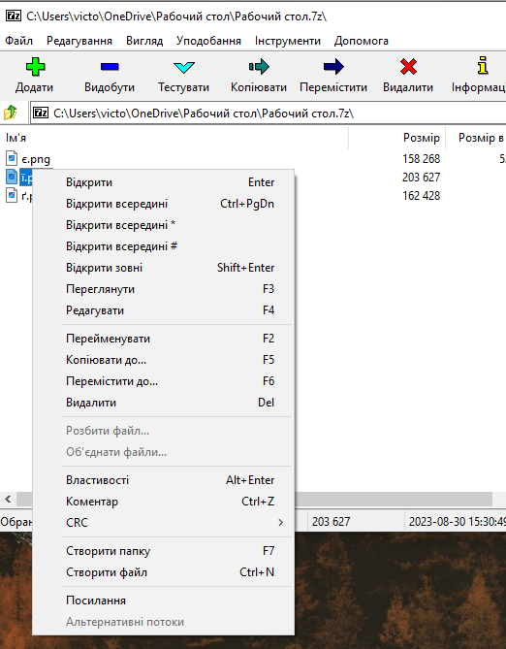
Операції над архівами
Для перегляду вмісту архівного файлу слід відкрити його у вікні Провідника або програми-архіватора. Для цього двічі клацнути на імені файлу або у вікні 7-zip вибрати потрібний файл і виконати Файл → Відкрити.
Для видалення файлів з архіву слід відкрити файл архіву у програмі 7-zip, виділити потрібні файли і вибрати кнопку Видалити

Slide 11
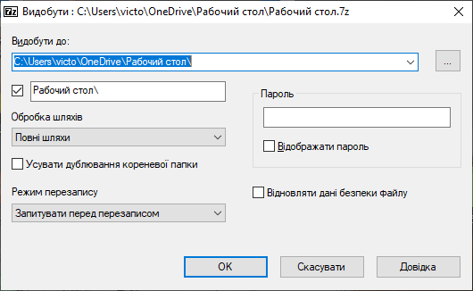
Операції над архівами
Для видобування всіх файлів з архіву слід:
Запустити програму 7-zip.
Зробити поточною папку, у якій розміщено файл архіву та вибрати його.
Вибрати кнопку Видобути .
Указати шлях до папки, у яку буде здійснено видобування, та інші значення властивостей у вікні Видобути.
Вибрати кнопку ОК.

Slide 12
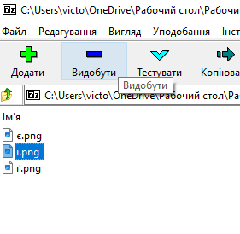
Операції над архівами
Для видобування окремих файлів і папок з архіву слід:
Запустити програму 7-zip.
Зробити поточною папку, у якій розміщено файл архіву та вибрати його.
Виконати Файл → Відкрити.
Виділити файли і папки, які плануються видобувати.
Вибрати кнопку Видобути.
Указати шлях до папки, у яку буде здійснено видобування, у вікні Копіювати.
Вибрати кнопку ОК.

Slide 13
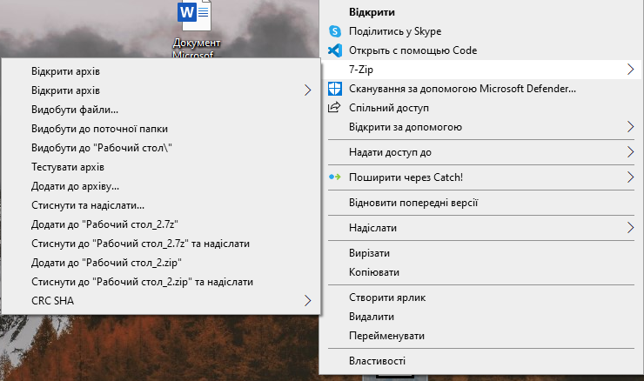
Операції над архівами
Після інсталяції програми-архіватора до контекстного меню файлів і папок додаються команди роботи з архівами, які можна використовувати без запуску програми-архіватора. Так, якщо виділеним є файл (файли) архівів, використовуючи контекстне меню цього (цих) файлів, можна:
Відкрити архів;
Видобути файли;
Видобути до поточної папки та Видобути до «ім’я файлу архіву».

Slide 14
Операції над архівами
Для інших виділених файлів і папок, використовуючи список команд 7-zip контекстного меню, можна:
Додати до архіву;
Додати до архіву «ім’я файлу.7z» і Додати до архіву «ім’я файлу.zip»;
Стиснути та надіслати…, Стиснути та надіслати «ім’я файлу.7z» та
Стиснути та надіслати «ім’я файлу.zip»

Slide 15
Операції над архівами
Для перегляду вмісту архівного файлу з модулем самовидобування (SFX-архів з розширенням імені файлу ехе) та здійснення операцій з окремими файлами в ньому слід відкрити цей файл у програмі 7-zip одним із способів:
виконати команду Відкрити архів зі списку команд 7-zip контекстного меню файлу;
у вікні програми 7-zip виконати Файл → Відкрити та вибрати потрібний файл.

Slide 16


Slide 17

Запам’ятайте!
Програми, які використовують для виконання операцій над архівами, називаються архіваторами. У результаті архівування з використанням цих програм створюється архівний файл, який містить у стисненому або не стисненому стані файли та папки.
Над архівами виконуються такі операції: створення (звичайних, багатотомних і SFX-архівів), перегляд вмісту, додавання нових і заміна раніше включених об'єктів, видалення об'єктів, видобування всіх або окремих об'єктів тощо.
Однією з розповсюджених програм для опрацювання архівів папок і файлів є програма 7-zip.

Slide 18

Запитання для перевірки знань
Як називаються програми, що виконують архівування даних? Які операції над архівами вони можуть виконувати?
Які формати архівних файлів ви знаєте?
Як можна створити файл архіву з використанням контекстного меню файлів і папок засобами операційної системи?
Які особливості додавання файлів до вже існуючого архіву?

Slide 19
Дякую за увагу!

Slide 20
Список використаних джерел
https://www.pngwing.com/en/free-png-zhckq
https://pngwing.com/en/free-png-ndnpn
https://www.pngwing.com/en/free-png-zhckq
https://www.pngwing.com/en/free-png-nomin
https://www.pngwing.com/uk/free-png-blxtu
https://www.pngwing.com/ru/free-png-ybxmo
https://upload.wikimedia.org/wikipedia/commons/3/37/7-Zip_Logo.png

